Slide 1

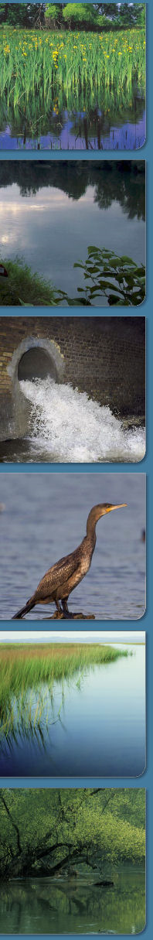


A vízgyűjtő-gazdálkodási tervezés mezőgazdasággal, erdészettel, halgazdálkodással kapcsolatos eredményei, az intézkedések programja -
Vízminőség-védelem, terheléscsökkentés
ORSZÁGOS FÓRUM
Mezőgazdasági eredetű terhelés csökkentési intézkedések, kapcsolódás az agrártámogatási rendszerekhez
Dr. Mozsgai Katalin, PhD
Szent István Egyetem

Slide 2
Az előadás felépítése
Az országos vízgyűjtő-gazdálkodás és a vidékfejlesztési tervek kapcsolata
OVGT 1 megállapításai, tervezett intézkedések
Az ÚMVP (2007-2013) mezőgazdasági vízgazdálkodási célú műveletei, tapasztalatok, a továbbfejlesztés új irányai
Vidékfejlesztési Program tervezett intézkedései
Összefoglaló megállapítások

Slide 3
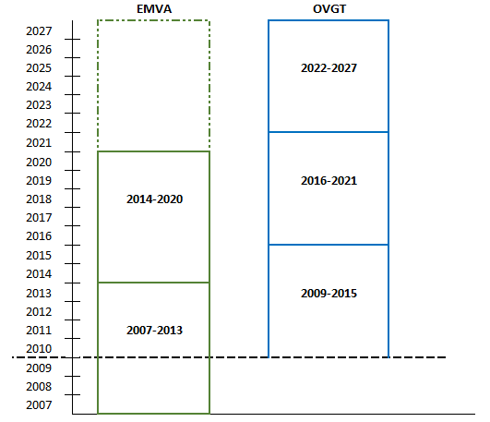
A vízgyűjtő-gazdálkodási tervezés és vidékfejlesztési finanszírozási tervek kapcsolata

Slide 4
Az OVGT főbb megállapításai
Nemzetközi tapasztalatok és a hazai elemzések is igazolják, hogy az egyik leginkább érintett ágazat a mezőgazdaság.
A műtrágya-felhasználás jelentős változást mutat, a 60-as évektől a 80-as évek végéig folyamatosan és intenzíven növekszik, majd a 90-es évek elején ugrásszerű csökkenés mutatkozik, majd a felhasználás az évtized során a 80-as években kimutatható csúcshoz képest alacsony szinten stagnál.
Ezek eredményeként a 90-es évekre közel egyensúlyi állapotok, kismértékű feleslegek, illetve főleg a nitrogén esetében, de egyes régiókban és években a foszfornál is, negatív mérlegek alakulnak ki. Utóbbi esetekben a múltban felhalmozott feleslegeket fogyasztják a növények, és a humusz mineralizációja, valamint kisebb mértékben a légköri kiülepedés kompenzálhatja a hiányt.
A mezőgazdaság az élelmiszertermelés, a helyi gazdasági hálózatok működtetése, az energiatermelés és a foglalkoztatás mellett az egyik legfőbb karbantartója számos természeti erőforrásnak és természeti értéknek.
A VKI végrehajtása során a mezőgazdaság multifunkcionális jellegét kell alapul venni, támogatni kell a mezőgazdaság környezetfenntartó szerepét, illetve a mezőgazdasági tevékenységből származó szennyezéseket a megfelelő szintre mérsékelni szükséges.

Slide 5
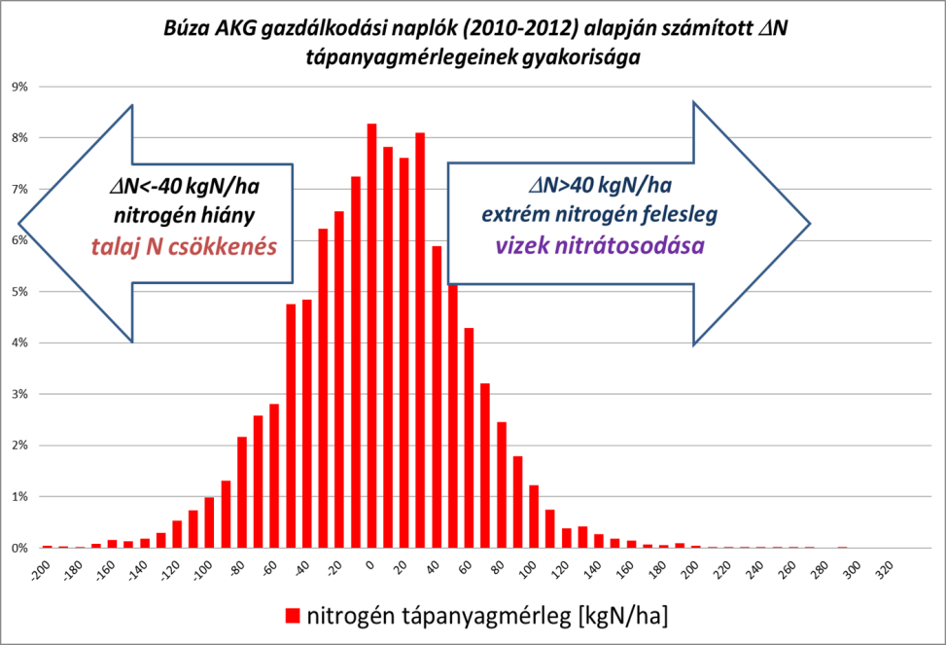
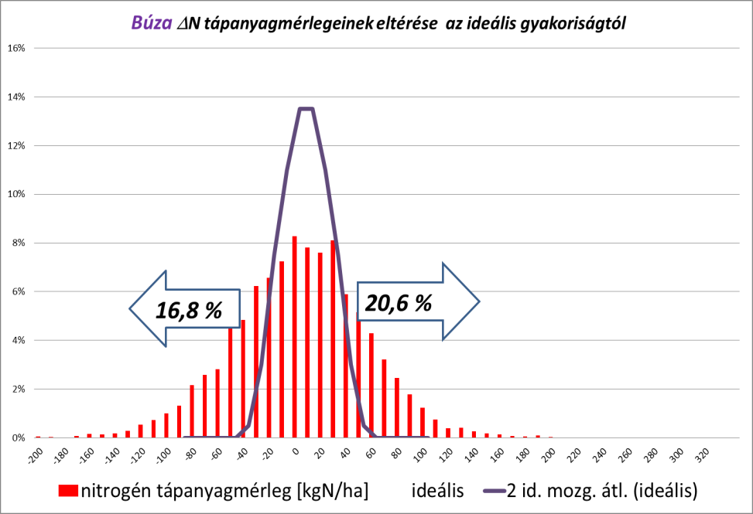
ÚMVP CMEF hatásindikátorok eredményei
(főbb megállapítások)
A KSH adatai alapján és az AKG programba tartozó területekre számított foszfor- és nitrogén-mérlegek összehasonlítása:
A vizsgált három évben – meteorológiai viszonyok és a terméseredmények szerint jelentősen különböztek – a tápanyagmérlegben bekövetkezett különbségek dominánsan kedvezőek, sőt a nitrogén esetében javuló tendenciát mutatnak.
Az AKG gazdálkodók N tápanyagmérlegeinek eloszlása (búza)
A kritikus N többlet értékét 40 kgN/ha-nak felvéve, 2010 és 2012 között a búzatáblák 20,6%-án haladta meg ezt a kritikus értéket a N felesleg. (Kukoricánál 23,5%-án). Ugyanakkor a búza N mérlegek 16,8%-ánál a N hiány meghaladja a -40 kgN/ha értéket. Cél: az ideális eloszlás elérése, ami a vizek nitrát-szennyeződés kockázatának csökkentése mellett a termőtalaj regenerálódását is elősegítené.

Slide 6
ÚMVP intézkedések hatása a vízminőségre (dombvidéki)
A tápanyag transzportra ható intézkedések hatása függ:
vízgyűjtőn ÚMVP intézkedésekkel érintett területek nagyságától
vízfolyástól mért távolságtól stb.
A foszforterhelés-csökkenése nagyságrendileg akkora volt, mint az elmúlt 6 év negatív foszformérlegének hatása. Ez összes terhelésben csupán 1-6 % változást jelent, azonban a bevitt területek arányát tekintve (2-12 %) az eredmény nem csekély!

Slide 7
OVGT javasolt intézkedések:
Mezőgazdasági tevékenységből származó tápanyag és szervesanyag terhelések csökkentése
Vízminőségvédelmi zónarendszer létrehozására vonatkozó jó gyakorlatok kidolgozása (jogszabály alkotás), amelynek keretében
a1) Nitrát-érzékeny területek felülvizsgálata, erózió- és belvíz-érzékeny területek, partmenti vízvédelmi zóna kijelölése (MEPAR szintű kijelölés jogszabályban)
a2) A kötelező és önkéntes előírások meghatározása
b) Kötelező szabályok esetében határozott idejű, területalapú, normatív kompenzációs kifizetések biztosítása a kieső bevételek és hátrányok ellentételezése céljából
2. Művelési ág- és mód-váltás pénzügyi ösztönzése (önkéntes agrár-környezetvédelmi és erdő-környezetvédelmi támogatások, nem termelő beruházások stb.):
a) 2007-2013 ÚMVP keretében
b) 2014-től a vízvédelmi zónarendszerrel összhangban
Különösen indokolt esetben kisajátítás vagy földcsere (a Nemzeti Földalap terhére), erre vonatkozó felmérés és ütemterv készítése
3. Hosszú távon a megfelelő földhasználati arányok kialakítására vonatkozó komplex piaci alapú gazdasági ösztönző rendszer megalapozása (kvóta rendszer megvalósítása)

Slide 8
Az ÚMVP (2007-2013) mezőgazdasági vízgazdálkodási célú műveletei, tapasztalatok, a továbbfejlesztés új irányai
Területi specifikumok kezelésének hiánya
Az új Agrár-környezetvédelmi Célprogram (AKG) egyik fő jellemzője, hogy az intézkedés alapját a területhasználat adja, mely tekintetében az alábbi 8 fő kategóriát különböztetjük meg:
Horizontális:
Szántó (sz)
Gyep (gy)
Ültetvény (u)
Nádas (n)
Zonális:
MTÉT szántó
MTÉT gyep
Vízvédelmi célú szántóterületek:
  Erózió-érzékeny szántó
  Belvíz-érzékeny szántó
  Aszály-érzékeny szántó
Vízvédelmi célú gyepterületek:
  Belvíz-érzékeny gyep
Az új AKG rendszerén belül markánsan megjelennek a vízvédelmi szempontból kiemelten kezelendő területek.

Slide 9
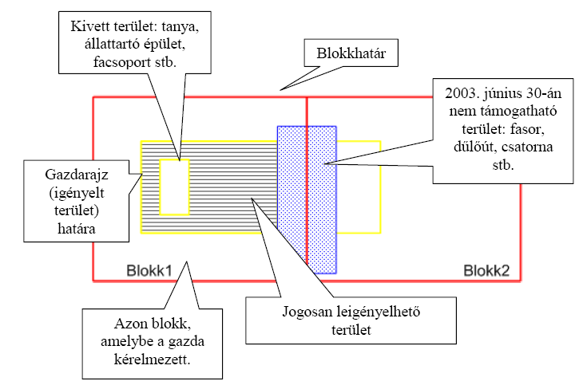
Az ÚMVP (2007-2013) mezőgazdasági vízgazdálkodási célú műveletei, tapasztalatok, a továbbfejlesztés új irányai
2. Hasznosított mezőgazdasági területből (HMT) a táji elemek kizárása
Ábra: A jogosult és nem jogosult területek meghatározása
Mindezt a problémát próbálja kiküszöbölni az ún. greening (zöldítés intézménye). A közvetlen kifizetési rendelet (1307/2013/EU rendelet) tartalmazza a zöldítés alapvető szabályrendszerét. Ennek értelmében a mezőgazdasági termelőknek három zöldítési gyakorlatot kell végezniük, annak érdekében, hogy megkapják a közvetlen kifizetéseket a mezőgazdasági területeken

Slide 10
Az ÚMVP (2007-2013) mezőgazdasági vízgazdálkodási célú műveletei, tapasztalatok, a továbbfejlesztés új irányai
3. Együttműködést igénylő tevékenységekre való ösztönzés hiánya
A jelenlegi támogatási rendszerben gazdálkodók által nyújtott környezeti (ökológiai) szolgáltatások állam által történő elismerése kétszintű:
kötelező előírások alkalmazása, amely a közvetlen kifizetések feltétele
önkéntes előírások támogatása különböző célprogramokon keresztül, amely rendszerint a művelési ágakhoz (szántó, gyep, gyümölcsös, erdő) kapcsolódik.
Mindkét esetben a gazdálkodók „teljesítménye” jelenleg egyedileg kerül elismerésre. Ezzel ellentétben a tájgazdálkodás alapvetően megköveteli a gazdálkodók együttműködését, gazdálkodói közösségek létrejöttét.
A különböző vízgazdálkodási formák a gazdálkodói közösségek különböző fokú együttműködését igénylik.
Az új Vidékfejlesztési Programban megjelenik az Együttműködés (35. cikk), amelyben együttműködésben megvalósuló pilot programok kerülnek támogatásra

Slide 11
Az ÚMVP (2007-2013) mezőgazdasági vízgazdálkodási célú műveletei, tapasztalatok, a továbbfejlesztés új irányai
4. Művelési ág változást igénylő célprogramok problematikája
Korábban számos AKG célprogram művelési ág megváltoztatáshoz kötötte az egyes célprogramokba történő földterületek bevitelét. Például a Nádgazdálkodási célprogram esetében “kizárólag a földhasználati nyilvántartás alapján nádas művelési ágú földterület támogatható”. A termőföld művelési ágának megváltozását be kell jelenteni a földhivatalnak.
Számos helyi építési szabályzat is meglehetősen szigorúan fogalmaz, a „természeti értékkel rendelkező terület” élőhelyeinek védelme biztosítandó. A nádas, a gyep, művelési ágak megtartása kötelező, más művelési ágba nem sorolhatók.
A művelési ág változtatatásának igénye sok esetben elriasztotta a gazdálkodókat a szántó területek más művelési ágban történő művelésétől, hiszen az 5-10 éves támogatások valószínűleg nem biztosítanak akkora többletjövedelmet, mint a művelési ág változásból adódó értékcsökkenés.
Ráadásul a természet védelméről szóló 1996. évi LIII. törvény alapján természeti területen a természetvédelmi hatóság engedélye szükséges a gyep és nádas művelési ág megváltoztatásához, ami azt is eredményezi, hogy a támogatási rendszerből való kilépést követően a szántó művelési ágba történő visszatérés is lényegesen nehezebb.

Slide 12
Mezőgazdaságot érintő
VGT2 intézkedési csomagok listája
2 Mezőgazdasági eredetű tápanyagszennyezés csökkentése
3 Mezőgazdasági eredetű peszticid szennyezés csökkentése
6 A hidromorfológiai viszonyok javítása, a hosszirányú átjárhatóságon kívül
8 A víz hatékony felhasználását elősegítő műszaki intézkedések, az öntözés, az ipar, az energiatermelés és a háztartás területén
12 Tanácsadó szolgáltatás a mezőgazdaság részére
17 Talajerózióból és/vagy felszíni lefolyásból származó hordalék- és szennyezőanyag terhelés csökkentése
23 A természetes vízvisszatartást elősegítő intézkedések
29 Mezőgazdasági telepekről (állattartásból) származó terhelés csökkentése

Slide 13
OVGT: Mezőgazdasági eredetű tápanyagterhelés csökkentése
Alapintézkedés:
NITRÁT IRÁNYELV hazai végrehajtása:
59/2008. (IV. 29.) FVM rendelet a vizek mezőgazdasági eredetű nitrátszennyezéssel szembeni védelméhez szükséges cselekvési program részletes szabályairól, valamint az adatszolgáltatás és nyilvántartás rendjéről
Helyes mezőgazdasági gyakorlat (HMGY) kötelező szabályai:
tápanyag-gazdálkodási terv, mennyiségi korlátozás, műtrágyázás, trágyakijuttatás szabályai, védőtávolságok, trágyatároló műtárgyak stb.)
nitrát érzékeny területeken bizonyos lejtőszög felett trágyakihelyezésre vonatkozó szabályok
Területbővítés történt
További alapintézkedés:
Helyes mezőgazdasági és környezeti állapot (HMKÁ) kötelező szabályai:
  Felszín alatti vizek szennyezés elleni védelme
  Vízvédelmi sávokra vonatkozó előírások
Kiegészítő intézkedés (gazdasági ösztönzés)
VP Agrár-környezetvédelmi programhoz (2014-2020) között a gazdálkodók önkéntesen csatlakozhatnak. A különböző érzékenységű területen a programhoz csatlakozó gazdálkodóknak:
alapintézkedésként betartandó intézkedéseket kell végrehajtaniuk, illetve
további választható intézkedések révén járulnak hozzá a környezeti terhelések csökkentéséhez

Slide 14
OVGT: Művelési ág váltás (szántó-gyep, szántó - erdő, szántó-vizes élőhely konverzió)
Kiegészítő intézkedés (gazdasági ösztönzés)
Vidékfejlesztési Program (2014-2020) tervezett intézkedései:
I. Nem termelő beruházások
Vízvédelmi beruházások:
- Partmenti vízvédelmi pufferzóna kialakítása, fejlesztése (40 m szélességben gyeptelepítés)
- Vizes élőhelyek létrehozása
Élőhelyfejlesztési célú nem termelő beruházások:
- Gyeptelepítés célterület
II. Az erdőterületek fejlesztésére és az erdők életképességének javítására irányuló beruházások:
- erdőtelepítéshez/fásításhoz nyújtott támogatás
- agrárerdészeti rendszerek létrehozása és fenntartása

Slide 15
OVGT: Talajerózióból származó hordalék- és szennyezőanyag terhelés csökkentése
További alapintézkedés:
Helyes mezőgazdasági és környezeti állapot (HMKÁ) kötelező szabályai:
Teraszos művelés
Talajerózió elleni védelem és minimális talajborítás
Kiegészítő intézkedés (gazdasági ösztönzés)
1. Vízvédelmi beruházások (EMVA rendelet 17. cikk Beruházások tárgyi eszközökbe alapján):
B) célterület – Erózióvédelmet biztosító létesítmények kialakítása, fejlesztése
2. Élőhely-fejlesztési célú nem termelő beruházások (EMVA rendelet 17. cikk Beruházások tárgyi eszközökbe alapján):
C) célterület – Sövény telepítése mezőgazdasági táblák szegélyein célterület
A támogatási kiválasztási folyamatban előnyt élveznek az agrár-környezetvédelmi és éghajlatváltozással kapcsolatos kifizetésekben részt vevő területeken, a Natura 2000 területeken, valamint a Magas Természeti Értékű Területek területeken gazdálkodók.
3. Agrár-környezetvédelemi és éghajlattal kapcsolatos intézkedések (EMVA rendelet 28. cikk)
A Vidékfejlesztési Program (2014-2020) Agrár-környezetvédelemi és éghajlattal kapcsolatos intézkedések keretén belül (AKG) a lehatárolt erózió-érzékeny területek bővítésre kerülnek. Az AKG-n belül földhasználati kategóriák kerülnek kialakításra, amelyek közül az egyik az ún. erózió-érzékeny szántó terület. Az egyes földhasználati kategóriákban a támogatás igénybevételének feltétele ún. alapintézkedések végrehajtása, valamint a választható intézkedések közül meghatározott számú intézkedés választása.

Slide 16
OVGT: Szennyezőanyag lemosódás csökkentése síkvidéki területen, területi vízvisszatartás
Kiegészítő intézkedés (gazdasági ösztönzés)
1. Mezőgazdasági vízgazdálkodási ágazat fejlesztése (EMVA rendelet 17. cikk Beruházások tárgyi eszközökbe alapján):
A) célterület – A vízvisszatartás létesítményeinek támogatása fenntartható vízkészlet-gazdálkodás biztosításával
A1) célterület – Víztározók létesítésének támogatása közepes nagyságú tározók kialakítása révén, amelyek mérete már megengedi, hogy öntözővíz kivétel is lehetséges legyen.
2. Vízvédelmi beruházások (EMVA rendelet 17. cikk Beruházások tárgyi eszközökbe alapján):
A) célterület – Területi vízvisszatartást szolgáló vízi létesítmények kialakítása, fejlesztése a mélyfekvésű, vízvisszatartásra alkalmas területeken (jelen művelet által kialakított tározók öntözésre nem alkalmazhatóak).
D) célterület – Vizes élőhelyek létrehozása
3. Agrár-környezetvédelemi és éghajlattal kapcsolatos intézkedések (EMVA rendelet 28. cikk)
A Vidékfejlesztési Program (2014-2020) Agrár-környezetvédelemi és éghajlattal kapcsolatos intézkedések keretén belül (AKG) a lehatárolt belvíz-érzékeny területek lehatárolásra kerülnek. Az AKG-n belül földhasználati kategóriák kerülnek kialakításra, amelyek közül az egyik az ún. belvíz-érzékeny szántó terület. Az egyes földhasználati kategóriákban a támogatás igénybevételének feltétele ún. alapintézkedések végrehajtása, valamint a választható intézkedések közül meghatározott számú intézkedés választása.

Slide 17
OVGT: Vízfolyások és tavak melletti pufferzónák kialakítása
További alapintézkedés:
Helyes mezőgazdasági és környezeti állapot (HMKÁ) kötelező szabályai:
Vízvédelmi sávokra vonatkozó kötelező szabályok
Kiegészítő intézkedés (gazdasági ösztönzés)
1. Vízvédelmi beruházások (EMVA rendelet 17. cikk Beruházások tárgyi eszközökbe alapján):
C) célterület – Partmenti vízvédelmi pufferzóna kialakítása, fejlesztése (40 m szélességben gyeptelepítés)
2. Agrár-környezetvédelemi és éghajlattal kapcsolatos intézkedések (EMVA rendelet 28. cikk)
A Vidékfejlesztési Program (2014-2020) Agrár-környezetvédelemi és éghajlattal kapcsolatos intézkedések keretén belül (AKG) lehatárolt vízvédelmi területeken agrár-környezetvédelmi célprogramba belépők számára alapintézkedésként betartandó előírás:
- Partvonallal közvetlenül érintkező táblák esetén a partvonallal érintkezően legalább 12 méter szélességű füves mezsgye fenntartása.
3. Az agrár-erdészeti rendszerek létrehozása (EMVA rendelet 23. cikk)
A kiválasztási kritériumokra vonatkozó alapelvek között szerepel: A választott agrár-erdészeti rendszer magas környezeti értékkel bír (biodiverzitás, erózióvédelem, kiszáradás elleni védelem, víz-visszatartás, tájképi elem, stb.)
Műveletei:
A/ A gyepgazdálkodással (kaszálással, vagy extenzív állattartással) kombinált agrár-erdészeti rendszer
B/ Mezővédő fásítás
C/ Az Erdőgazdálkodási Innovációs Operatív Csoport együttműködési projektek kísérleti fejlesztései

Slide 18
OVGT: Az erózió és a lefolyás csökkentése erdőterületeken, a jó erdőgazdálkodási gyakorlat alkalmazásával
Kiegészítő intézkedés (gazdasági ösztönzés)
Vidékfejlesztési Program:
1. Az erdőterületek fejlesztésére és az erdők életképességének javítására irányuló beruházások
(21–26. cikk)
Erdősítés támogatása
Agrár-erdészeti rendszerek létrehozása
Az erdei ökoszisztémák ellenálló képességének és környezeti értékének növelését célzó beruházások
2. Az erdő-környezetvédelmi és éghajlattal kapcsolatos kötelezettségvállalások teljesítéséhez biztosított kifizetések (34. cikk), műveletei:
A/ Erdő-környezetvédelmi vállalások
Szálaló erdőgazdálkodás támogatása – 10 éves
Véghasználat elhalasztása talaj- és élőhelyvédelem céljából – 7 éves
Véghasználat után facsoportok visszahagyása – 7 éves
Erdőállományok kézimunka igényes ápolásának támogatása – 7 éves
Természetkímélő anyagmozgatás
Holtfa visszahagyása az erdőben – 7 éves
A kiválasztási kritériumok megállapításával kapcsolatos alapelvek:
- Az erdőrészlet védelmi vagy közjóléti rendeltetése

Slide 19
OVGT: Az erózió és a lefolyás csökkentése erdőterületeken, a jó erdőgazdálkodási gyakorlat alkalmazásával
Kiegészítő intézkedés (gazdasági ösztönzés)
Vidékfejlesztési Program:
1. Az erdőterületek fejlesztésére és az erdők életképességének javítására irányuló beruházások
(21–26. cikk)
Erdősítés támogatása
Agrár-erdészeti rendszerek létrehozása
Az erdei ökoszisztémák ellenálló képességének és környezeti értékének növelését célzó beruházások
2. Az erdő-környezetvédelmi és éghajlattal kapcsolatos kötelezettségvállalások teljesítéséhez biztosított kifizetések (34. cikk), műveletei:
A/ Erdő-környezetvédelmi vállalások
Szálaló erdőgazdálkodás támogatása – 10 éves
Véghasználat elhalasztása talaj- és élőhelyvédelem céljából – 7 éves
Véghasználat után facsoportok visszahagyása – 7 éves
Erdőállományok kézimunka igényes ápolásának támogatása – 7 éves
Természetkímélő anyagmozgatás
Holtfa visszahagyása az erdőben – 7 éves
A kiválasztási kritériumok megállapításával kapcsolatos alapelvek:
- Az erdőrészlet védelmi vagy közjóléti rendeltetése

Slide 20
ÖSSZEFOGLALÓ MEGÁLLAPÍTÁSOK
Tervezett intézkedések sikeressége függ:
Gazdálkodók tevékenységének összehangolása (közös akciók)
Forrásfelosztás (ténylegesen bevitt terület nagysága)
Vízvédelmi területek, esetleg tápanyagterhelés miatt kockázatos víztestek előnyben részesítése a célprogramokban
Zöldítés sikeressége

Slide 21
KÖSZÖNÖM
A FIGYELMET!

